Slide 1
ARMABLOQUE
Jonathan Hernandez Tinoco

Slide 2
Objetivo del proyecto/actividad
Desarrollar una solución de software que permita gestionar proyectos de construcción
Generar una preforma que permita visualizar los materiales y su nomenclatura
Diseñar el software para que sea adaptable a múltiples cambios en los proyectos de construcción y asimismo recuperarlos
Generar una estadística o histórico de cambios
Generar un balance de entrega de los pedidos

Slide 3

Descripción
El sistema armabloque es un software que gestiona fácilmente proyectos de construcción. En este sistema se registran los proyectos de construcción, se asignan a las personas que darán seguimiento al proyecto(vendedor, modulador) y se genera una cotización. El sistema permite generar una preforma donde se ven los materiales del proyecto, esta preforma es susceptible a múltiples cambios por parte del cliente.

Slide 4
Metodología de desarrollo
La metodología de desarrollo de software usada es scrum debido a su alta flexibilidad y agilidad. La metodología permite adaptar el software a las necesidades que van surgiendo por el camino

Slide 5



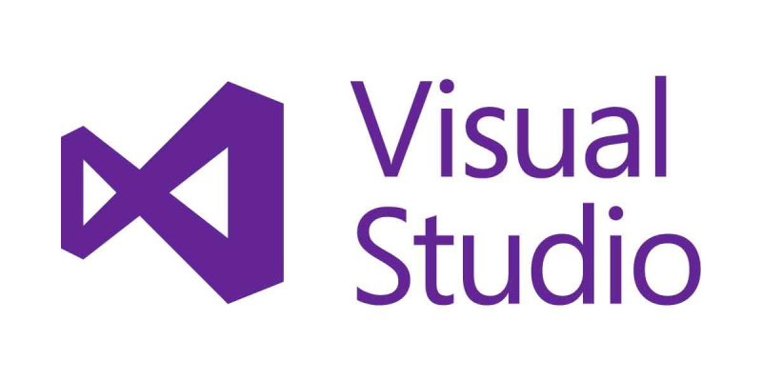

Herramientas tecnológicas utilizadas
Uno
Aplicación web para la creación de diferentes tipos de diagramas
Plataforma de comunicación y colaboración entre equipos
Lenguaje de programación
Software de diseño y modelado visual basado en UML
Entorno de desarrollo integrado para C#

Slide 6
Limitaciones /Delimitaciones
Limitaciones
Falta de tiempo para agendar reuniones
Información del proyecto ambigua
Delimitaciones
Participación delimitada al diseño y codificación del software

Slide 7
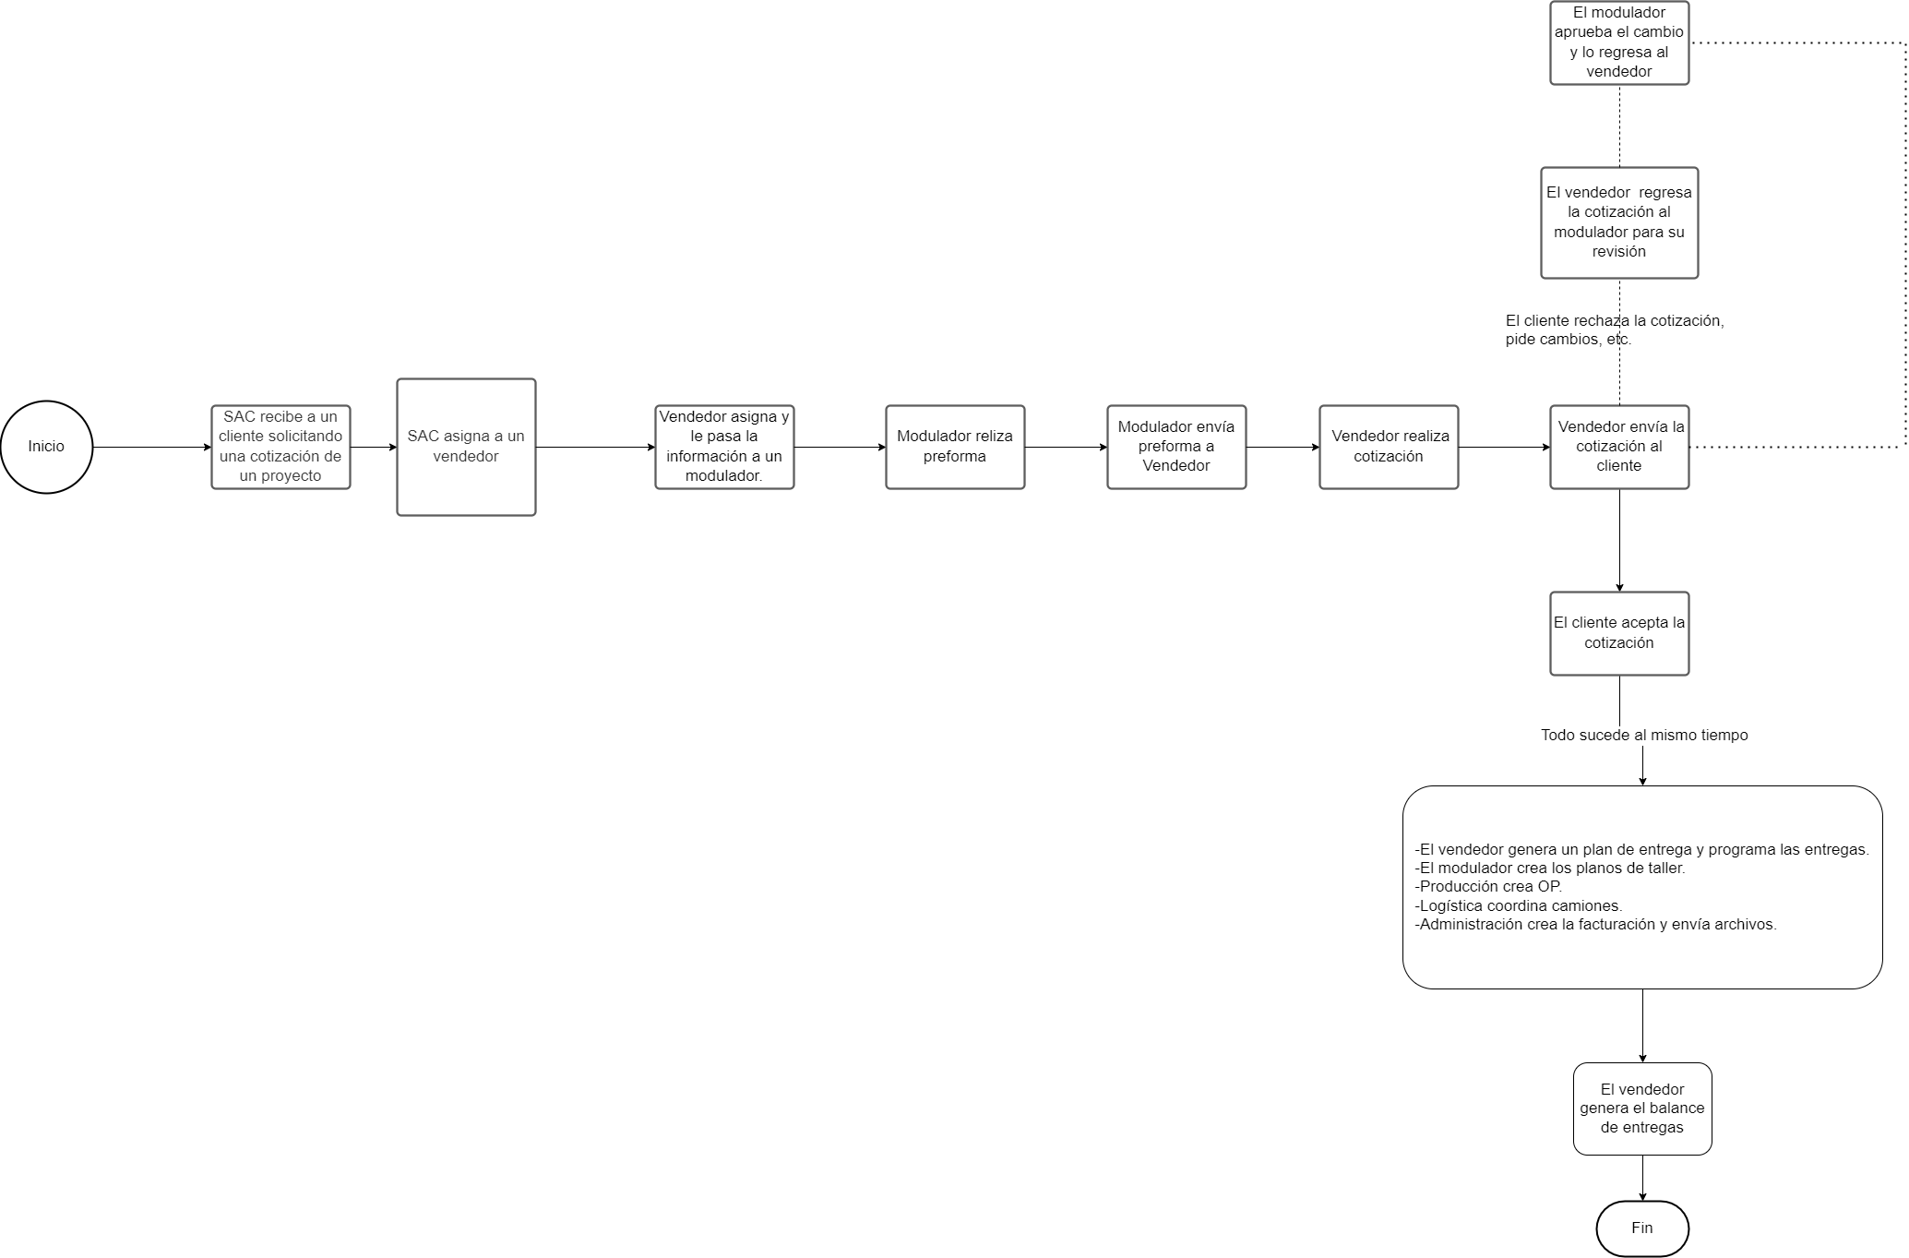
Mostrar el producto
.

Slide 8
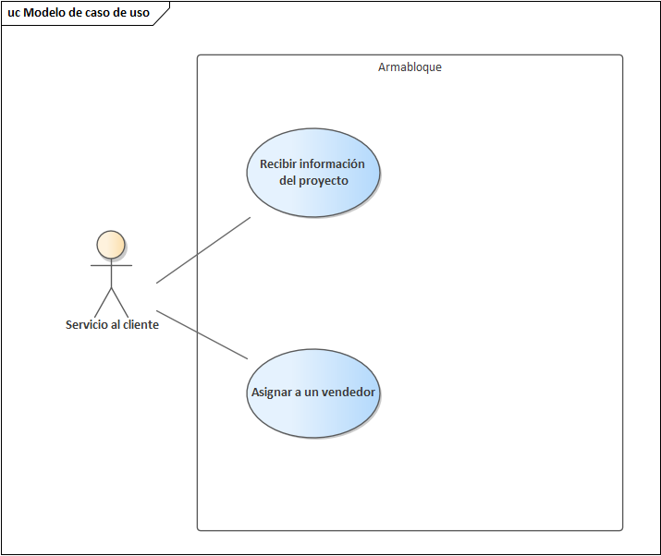
Mostrar el producto
.

Slide 9
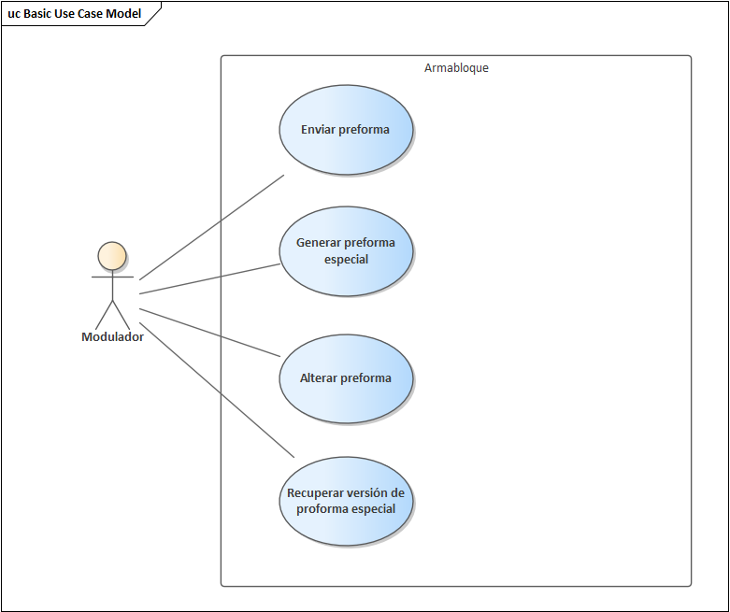
Mostrar el producto
.

Slide 10
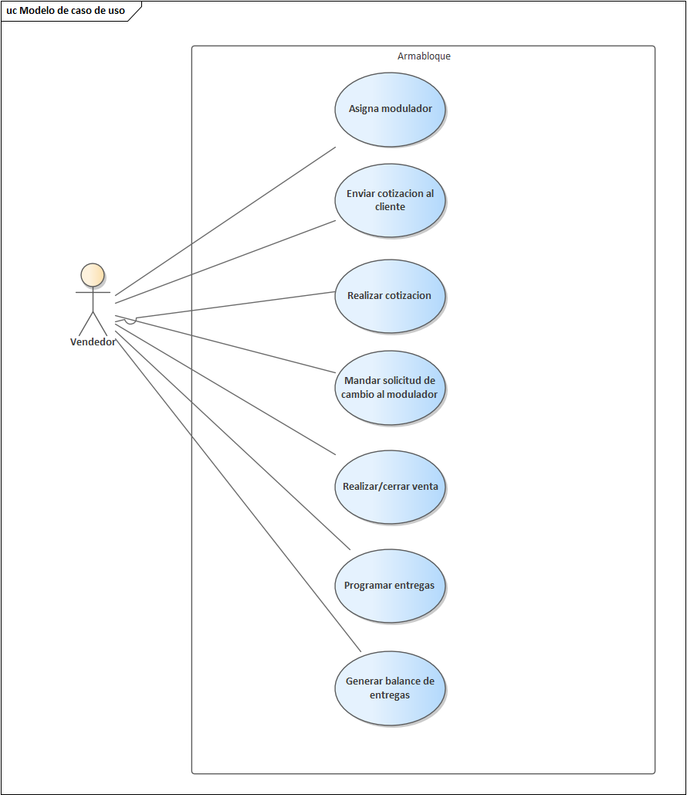
Mostrar el producto
.

Slide 11
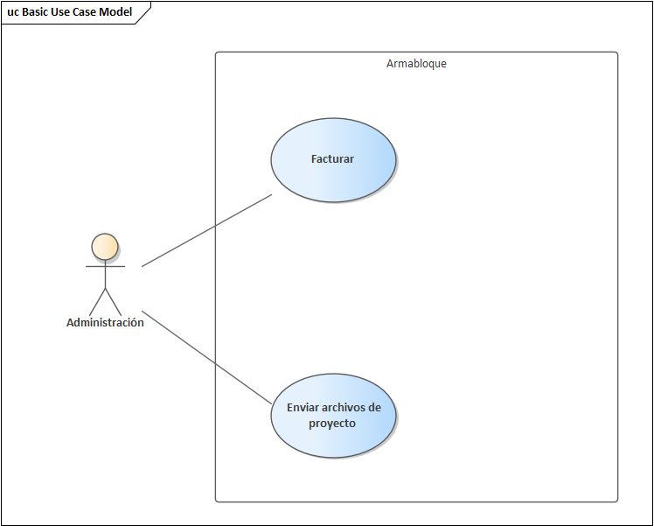
Mostrar el producto
.

Slide 12
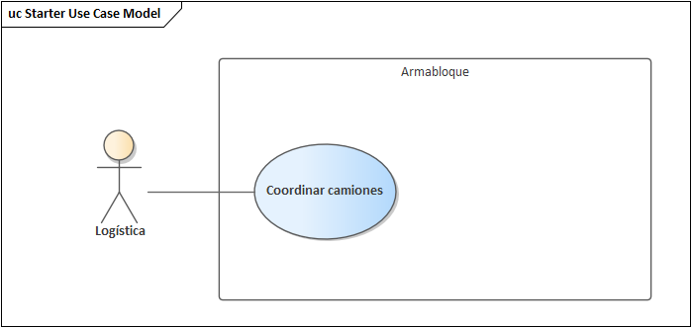
Mostrar el producto
.

Slide 13
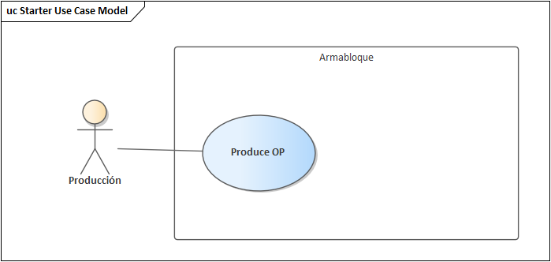
Mostrar el producto
.

Slide 14
Gracias!

